Slide 1
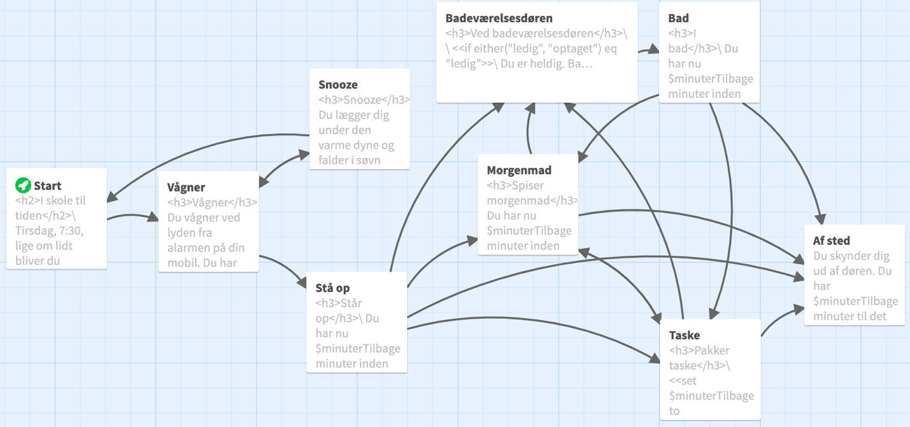
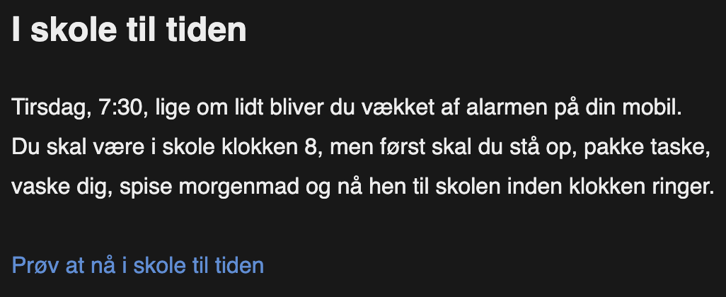
I skole til tiden – gennemgang af Twine programmeringen
Læs fortællingen på kortlink.dk/267d3 og prøv udfordringen samtidig med at I følger hypertekstgrafen for fortællingen.

Slide 2
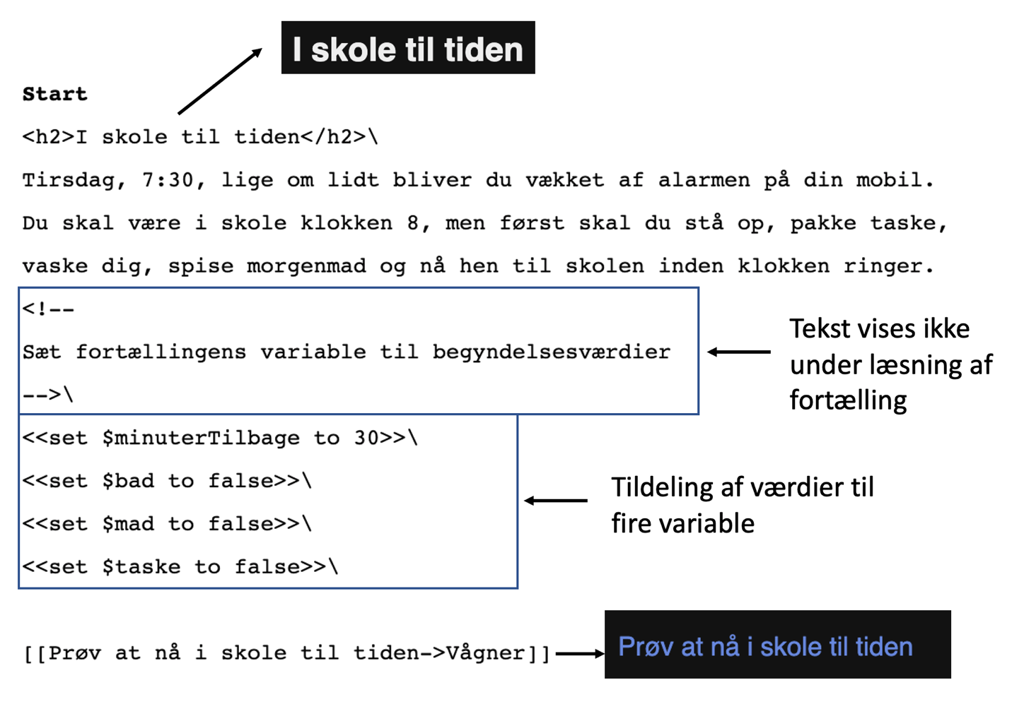
I skole til tiden – gennemgang af Twine programmeringen

Slide 3
I skole til tiden – gennemgang af Twine programmeringen
Start -> Vågner -> Snooze -> Vågner -> Stå op ->
Taske -> Badeværelsesdøren -> Bad -> Af sted

Slide 4
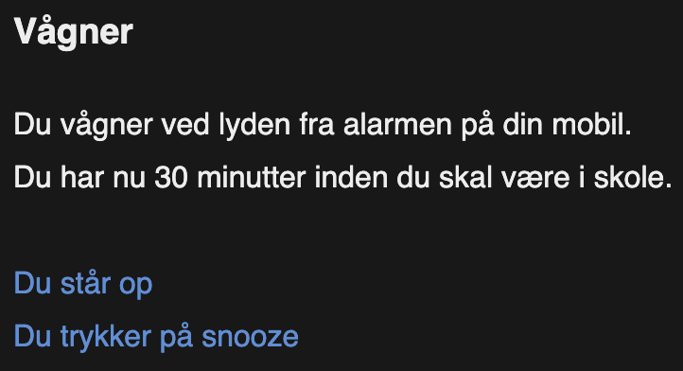
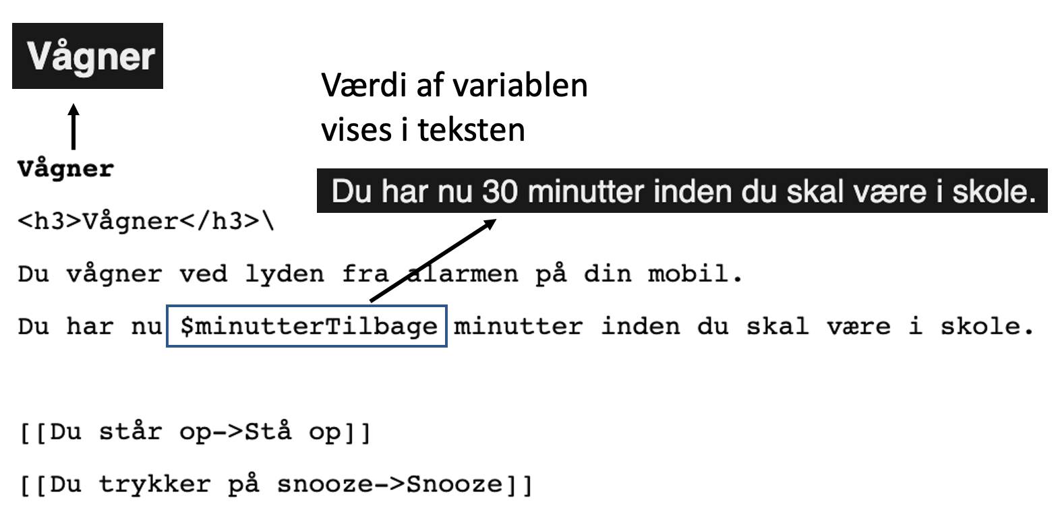
I skole til tiden – gennemgang af Twine programmeringen
Start -> Vågner -> Snooze -> Vågner -> Stå op ->
Taske -> Badeværelsesdøren -> Bad -> Af sted

Slide 5
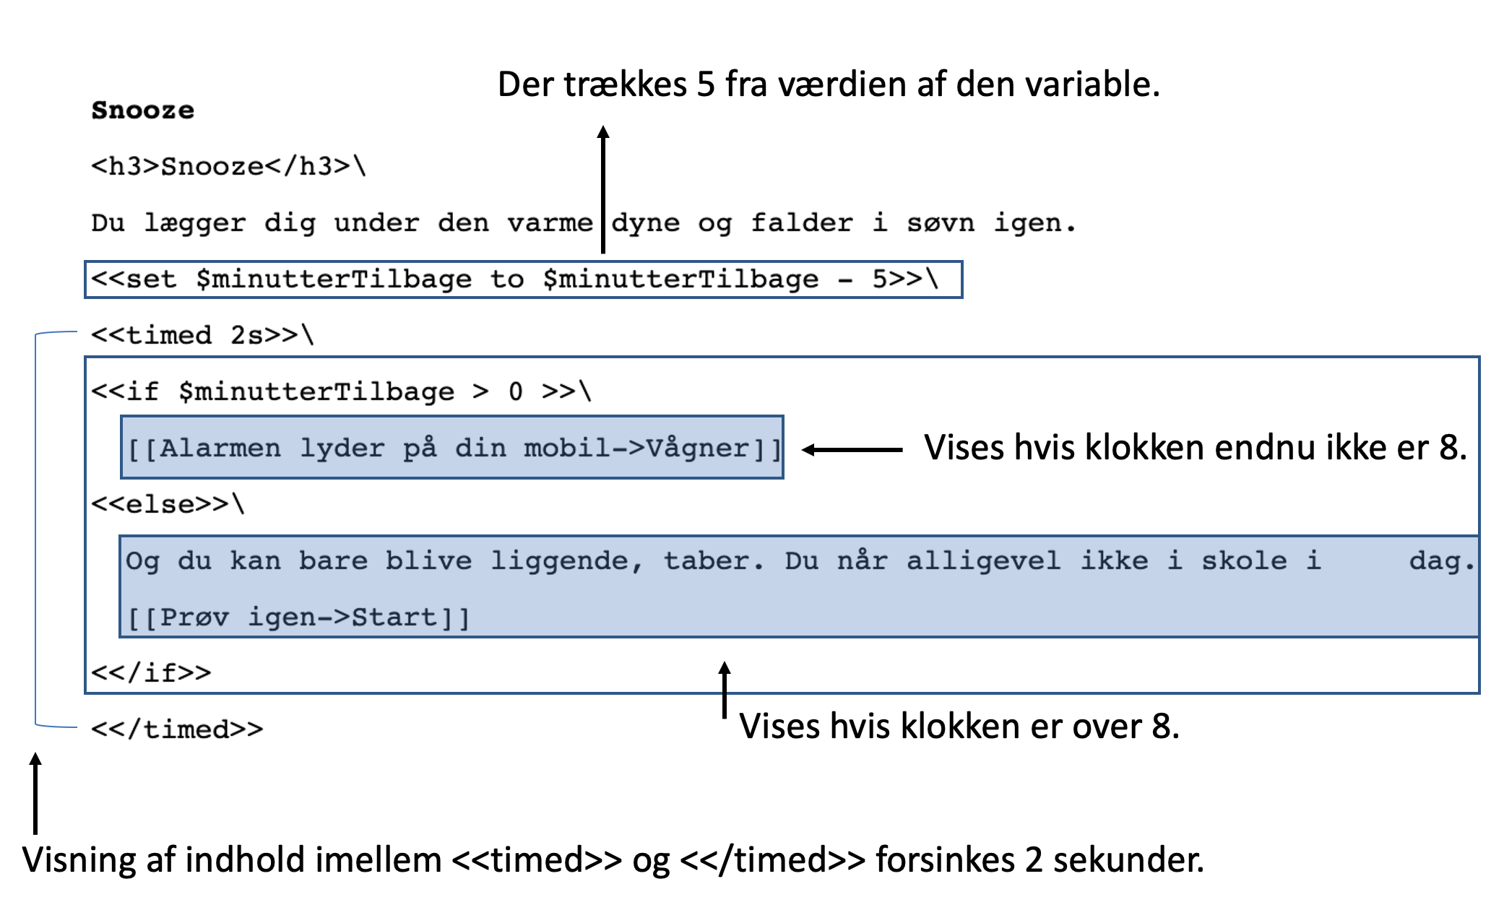
I skole til tiden – gennemgang af Twine programmeringen
Start -> Vågner -> Snooze -> Vågner -> Stå op ->
Taske -> Badeværelsesdøren -> Bad -> Af sted

Slide 6
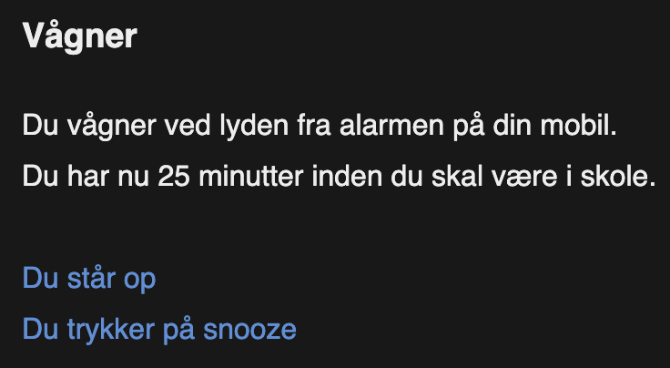
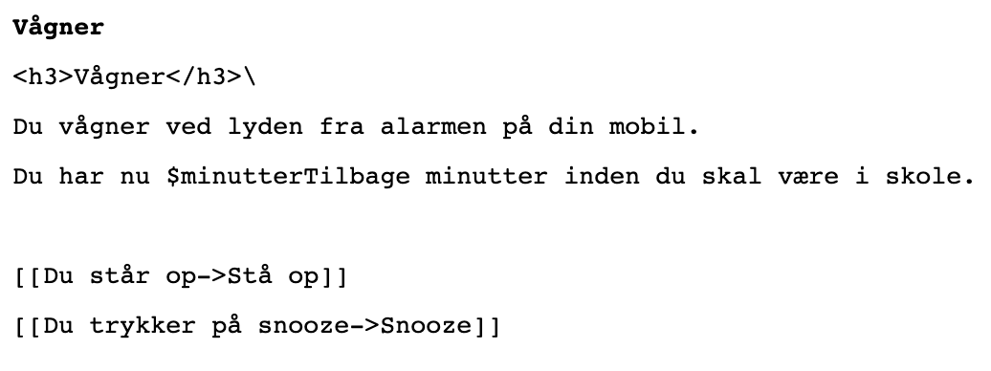
I skole til tiden – gennemgang af Twine programmeringen
Start -> Vågner -> Snooze -> Vågner -> Stå op ->
Taske -> Badeværelsesdøren -> Bad -> Af sted
Hvorfor 25?

Slide 7
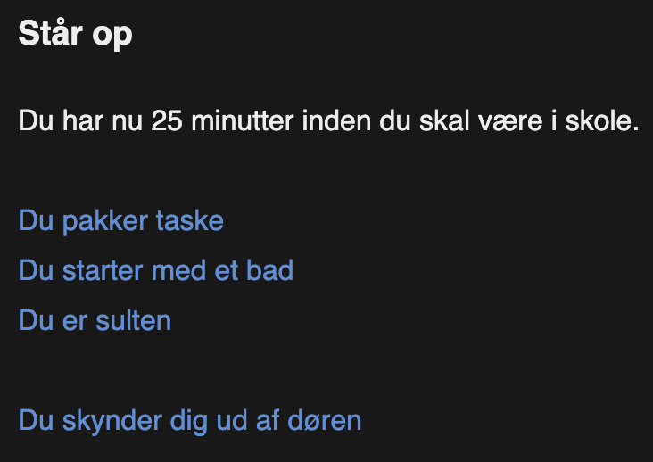
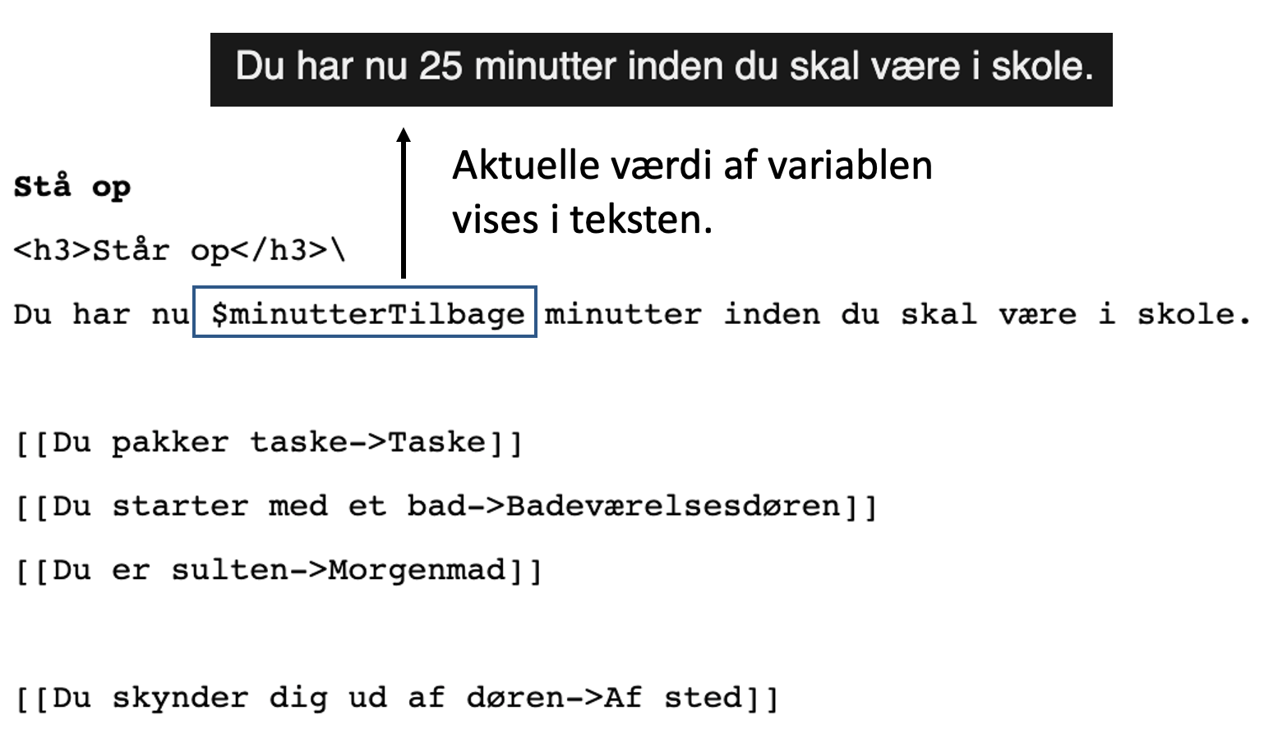
I skole til tiden – gennemgang af Twine programmeringen
Start -> Vågner -> Snooze -> Vågner -> Stå op ->
Taske -> Badeværelsesdøren -> Bad -> Af sted

Slide 8
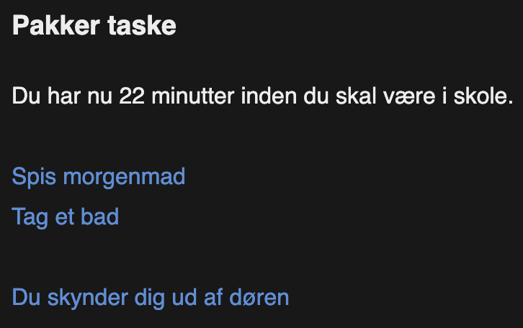
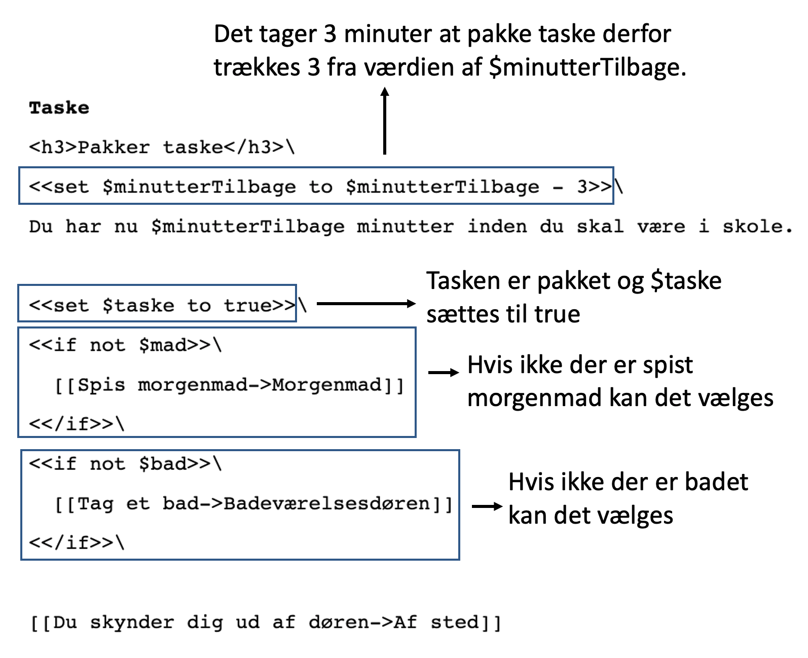
I skole til tiden – gennemgang af Twine programmeringen
Start -> Vågner -> Snooze -> Vågner -> Stå op ->
Taske -> Badeværelsesdøren -> Bad -> Af sted

Slide 9
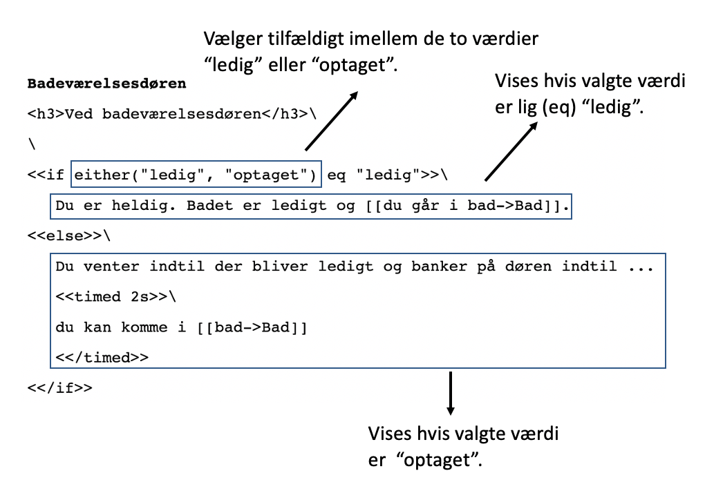
I skole til tiden – gennemgang af Twine programmeringen
eller
Start -> Vågner -> Snooze -> Vågner -> Stå op ->
Taske -> Badeværelsesdøren -> Bad -> Af sted

Slide 10
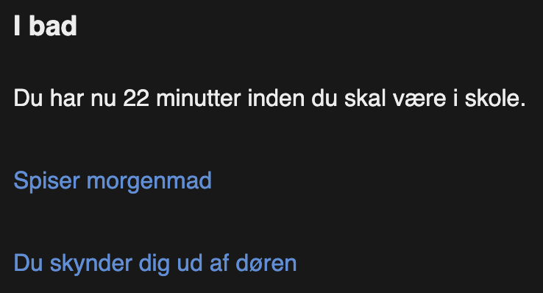
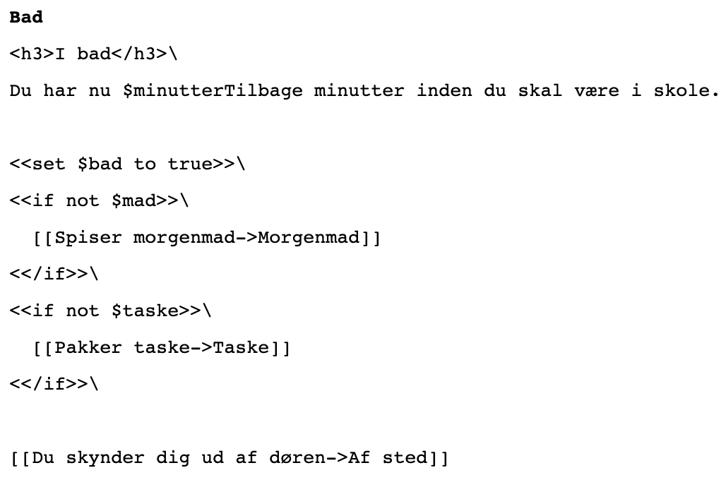
I skole til tiden – gennemgang af Twine programmeringen
Start -> Vågner -> Snooze -> Vågner -> Stå op ->
Taske -> Badeværelsesdøren -> Bad -> Af sted

Slide 11
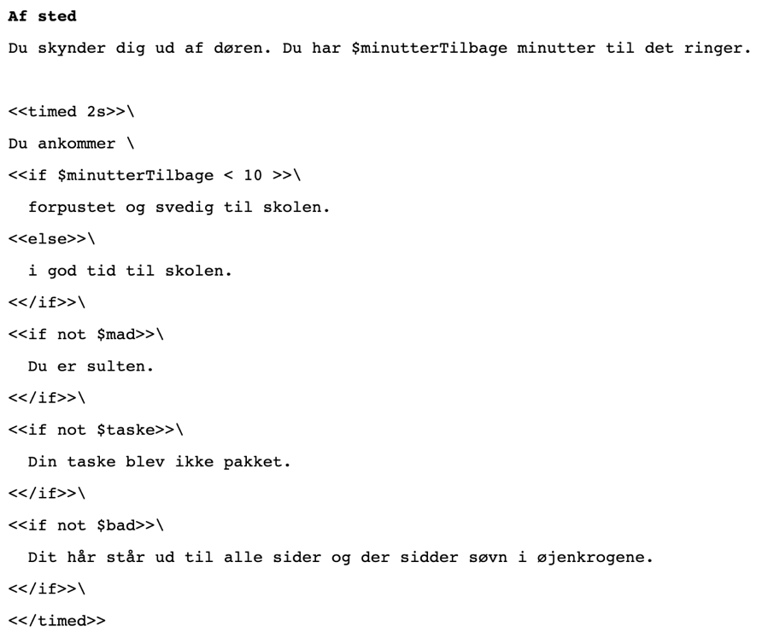
I skole til tiden – gennemgang af Twine programmeringen
Start -> Vågner -> Snooze -> Vågner -> Stå op ->
Taske -> Badeværelsesdøren -> Bad -> Af sted

